Slide 1
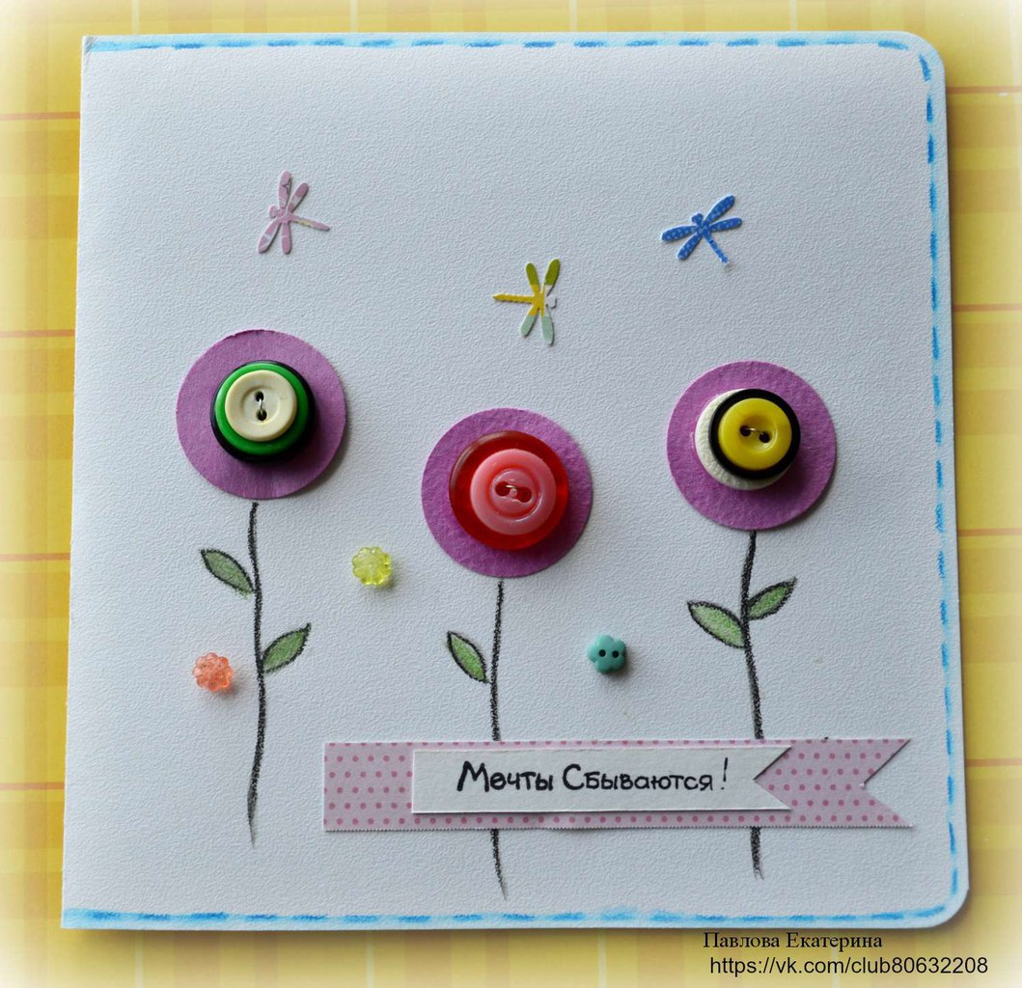
открытка

Slide 2
Готовим основу размер открытки выбираем произвольно складываем пополам
Проводим пунктирные линии

Slide 3
Рисуем цветочки
Приклеиваем пуговицы
Вырезаем полоски разной длины на маленькой пишем текст: поздравляем, с днем рождения и т д на выбор
Приклеиваем на открытку
Рисуем бабочек или стрекоз вырезаем крепим по середине бабочки двухсторонний скотч
приклеиваем к открытке поднимаем крылышки создаем объём
Приклеиваем полу бусины стразы и т д
Спасибо за внимание

